Slide 1
система автоматической проверки текстов на наличие заимствований из общедоступных сетевых источников

Slide 2
Функциональные возможности рабочих мест преподавателя, администратора, менеджера кафедры
Супервизор – учетная запись для сотрудника ВУЗа, подчиненного проректору по учебной работе ВУЗа и ответственного за администрирование приобретенного экземпляра пакета. На выполнение функций технического администрирования (ведение учетных записей, раздача паролей, наполнение внутренней базы источников) можно назначить ответственным сотрудника IT-службы. Администрирование включает в себя:
редактирование информации о структуре ВУЗа;
формирование и актуализация списков пользователей прочих типов (менеджеров кафедр, преподавателей и студентов);
наполнение внутренней базы источников ВУЗа;
просмотр статистики о работе пользователей с пакетом;
обработка запросов пользователей.

Slide 3
Список институтов

Slide 4
Институт мехатроники и информационных технологий
Технологический институт легкой промышленности
Текстильный институт имени А Н Косыгина
Институт химических технологий и промышленной экологии
Институт дизайна
Институт искусств
Институт социальной инженерии
Институт экономики и менеджмента
Институт славянской культуры

Slide 5
Другие подразделения Университета
Открытый институт
Магистратура
Колледж
Аспирантура
Институт дополнительного образования

Slide 6
Список кафедр

Slide 7
Список студенческих групп

Slide 8
Списки пользователей
Следующий пункт в администрировании пакета «Антиплагиат. ВУЗ» - это «Списки пользователей». В системе «Антиплагиат. ВУЗ» существует четыре типа пользователей: преподаватели, менеджеры кафедр, студенты и супервизоры.

Slide 9
Роли пользователей в системе
Предусмотрено два типа ролей пользователей для работы в системе это: а. Преподаватель б. Менеджер
Преподаватель это: а. Руководитель ВКР б. Преподаватель кафедры в. Или (А и Б) в одном лице
Менеджер это: а. Заведующий кафедры б. Ответственное лицо, отвечающее за проверку

Slide 10
Список преподавателей

Slide 11
Список менеджеров
Менеджер кафедры – тип пользователя системы «Антиплагиат.ВУЗ», осуществляющего координацию деятельности преподавателей в пределах своей кафедры. Менеджер кафедры обладает возможностью загружать документы учащихся на проверку, как в собственный пользовательский кабинет, так и в кабинеты преподавателей, которые относятся к этой же кафедре. Менеджер кафедры может просматривать результаты проверки работ во всех кабинетах преподавателей своей кафедры, просматривать статистические отчеты о работе пользователей с пакетом в разрезе данной кафедры.

Slide 12
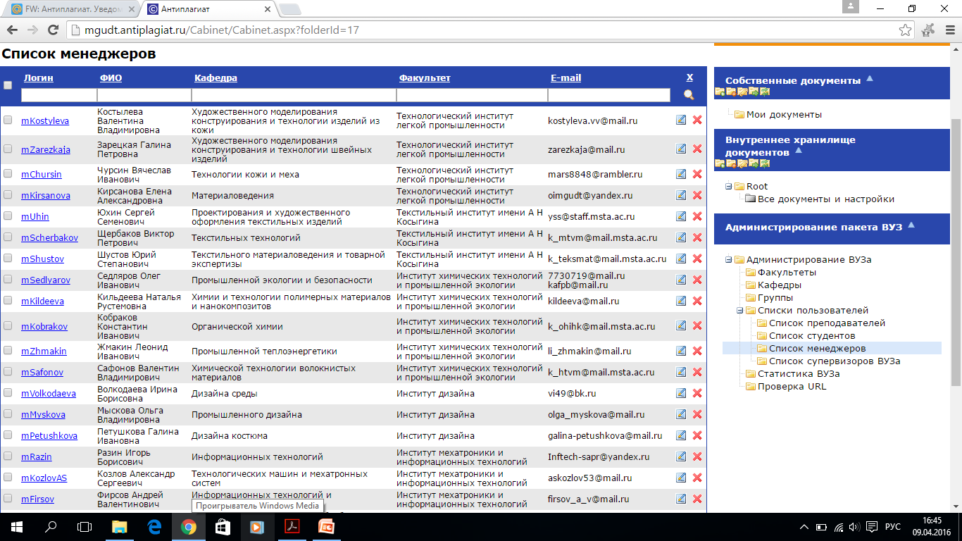

Slide 13
Список студентов
Студент не является пользователем системы «Антиплагиат. ВУЗ».
Данные о студентах, вносимые в систему, используются для персонализации загружаемых на проверку или для хранения во внутреннем хранилище документов соответствующего типа («Студенческая работа»).
Введены сведения о 1453 студентах – выпускниках МГУДТ- 016

Slide 15
Подготовка к работе с системой
Для работы с системой Антиплагиат, не требуется устанавливать дополнительное ПО.
Система Антиплагиат работает через интрернет.
Для работы с системой Антиплагиат, достаточно использовать любой установленный Веб-браузер на ПК.

Slide 16
Начало работы с системой
Для начала работы Вам потребуется: а. Компьютер б. Интернет в. Браузер г. Логин и Пароль для входа в Личный кабинет пользователя системы Антиплагиат
Порядок действий: а. Открыть Веб-браузер б. В адресной строке набрать: mgudt.antiplagiat.ru в. Нажать клавишу Enter г. Ввести в соответствующее поле Логин и Пароль для входа в Личный кабинет пользователя системы Антиплагиат

Slide 17
Преподаватель
Может проводить проверку документов группы или групп студентов, которые за ним закреплены.
Может проводить проверку документов не связанных с группами студентов.
Менеджер
Может вести проверку документов как от своего лица, так и от лица любого из подчиненных преподавателей кафедры или сотрудников отдела.
Может проводить проверку документов не связанных с группами студентов.
Менеджер кафедры может изменять список дисциплин, ко-торые ведет преподаватель, обновлять и высылать ему пароль, изменять группы преподавателя.

Slide 18
Виды личных кабинетов

Slide 19
Личный кабинет Преподавателя

Slide 20
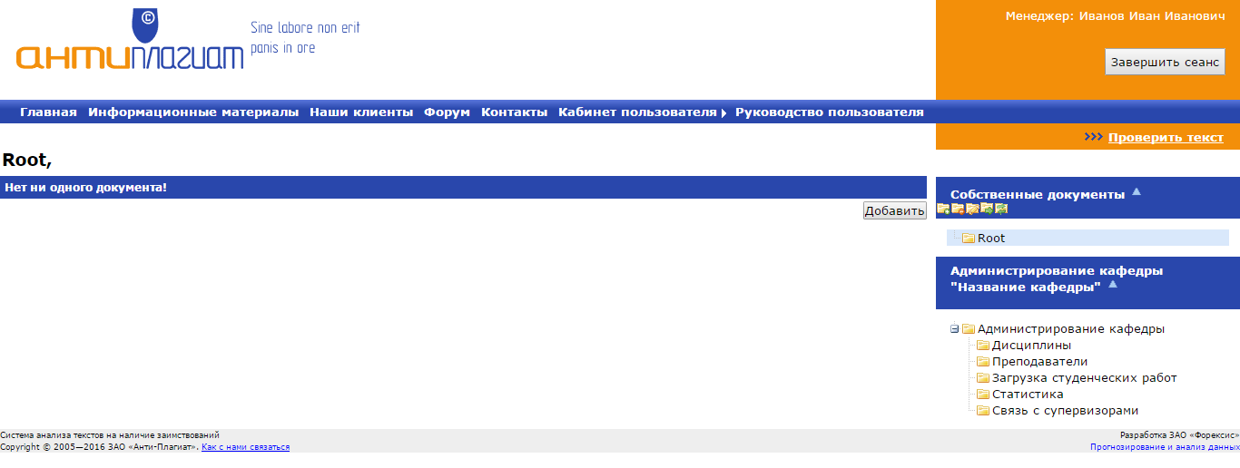
Личный кабинет Менеджера

Slide 21
Рассмотрим работу системы на примере пользователя Менеджер

Slide 22
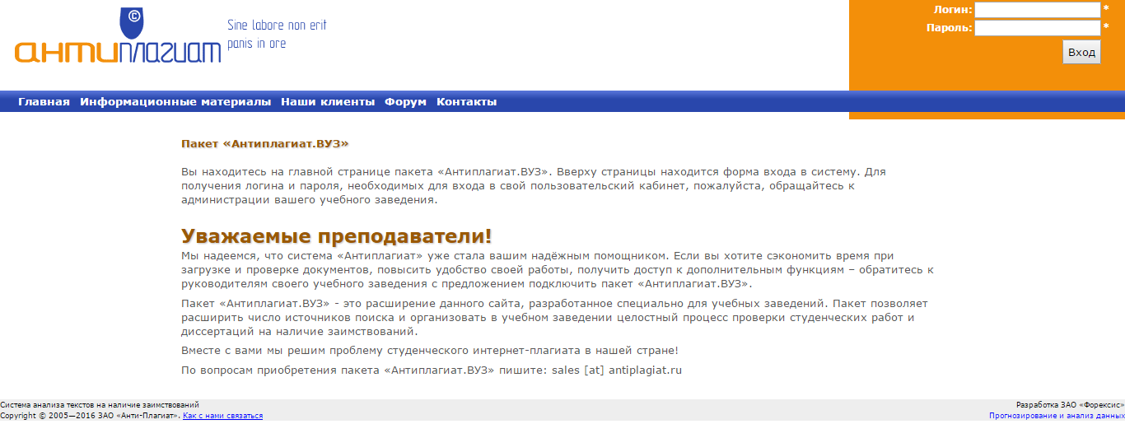
Главная страница сайта Антиплагиат

Slide 23
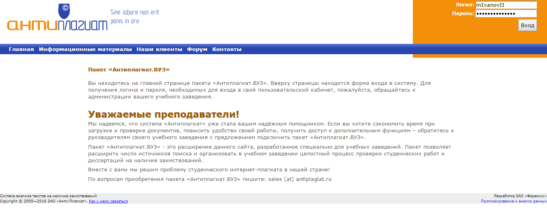
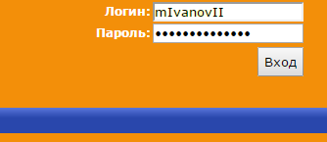
Для входа в систему Антиплагиат требуется ввести Логин и Пароль
Вводим Логин и Пароль и нажимаем кнопку Вход

Slide 24
Личный кабинет Менеджера

Slide 25
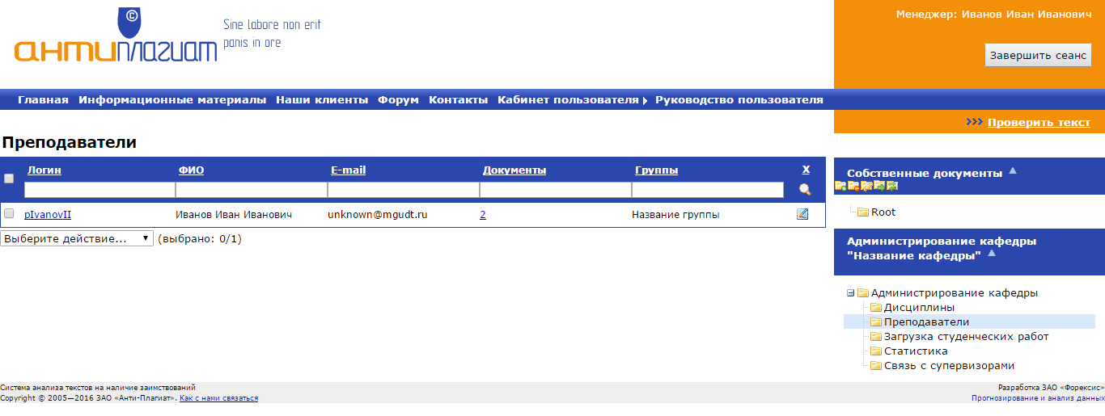
Личный кабинет Менеджера. Раздел Преподаватели

Slide 26
Добавление документа на проверку

Slide 27
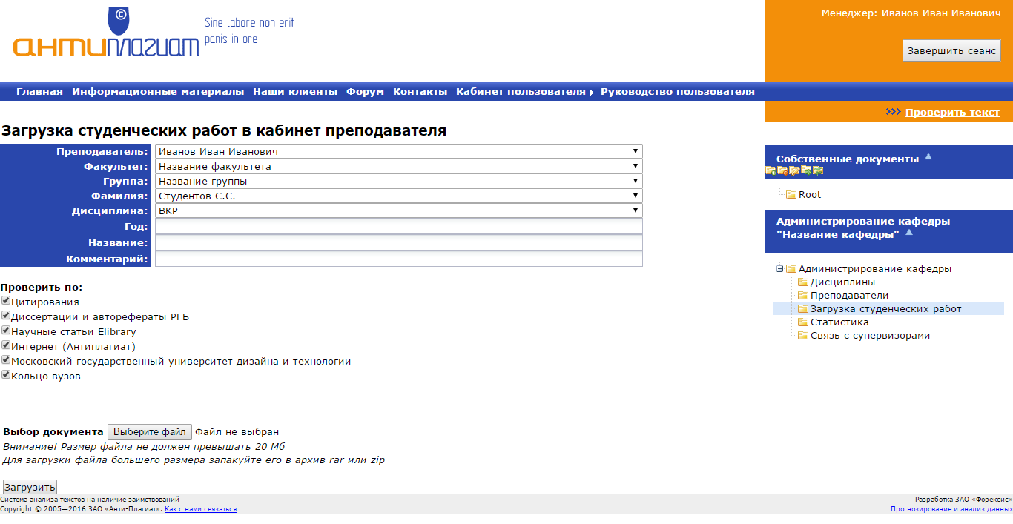
Способ №1 (из кабинета Менеджера)

Slide 28
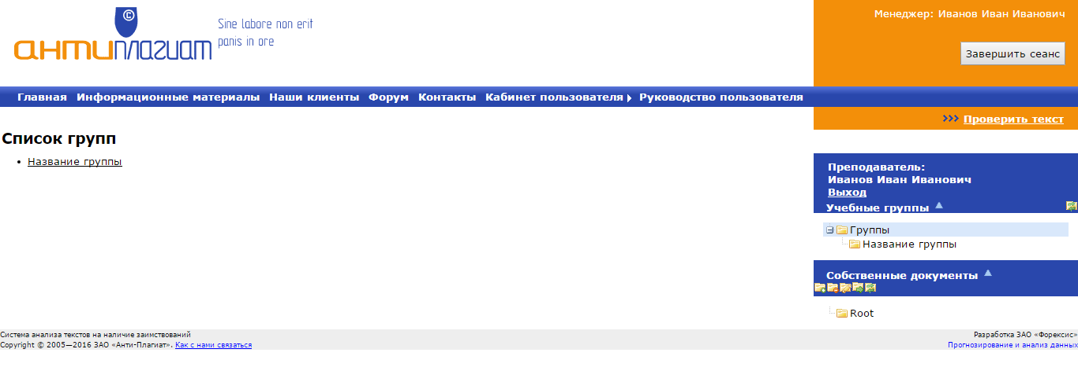
Способ №2 (из под кабинета Преподавателя)
Выбираем название группы

Slide 29
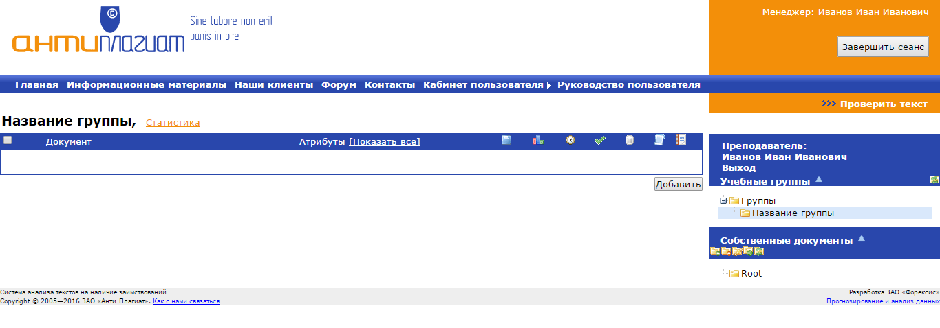
Нажимаем кнопку Добавить

Slide 30
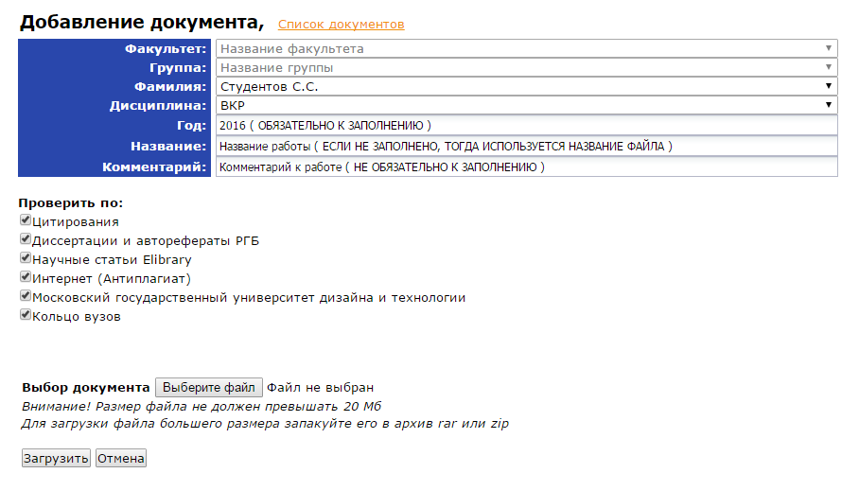
Заполняем все поля представленные на слайде
Нажимаем кнопку Выберите файл
Откроется окно выбора файла

Slide 31
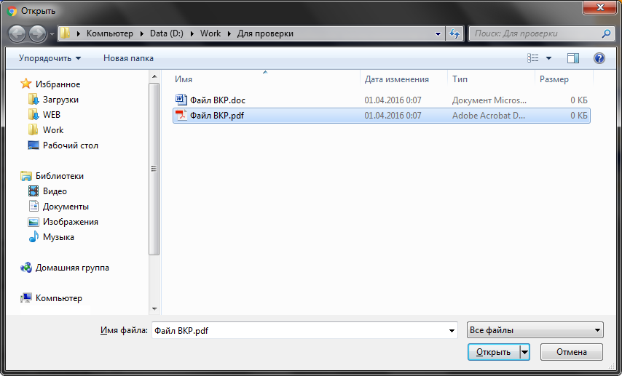
Выбираем нужный нам файл для проверки
Файл НЕ ДОЛЖЕН превышать объем в 20 мегабайт
Нажимаем кнопку Открыть

Slide 32
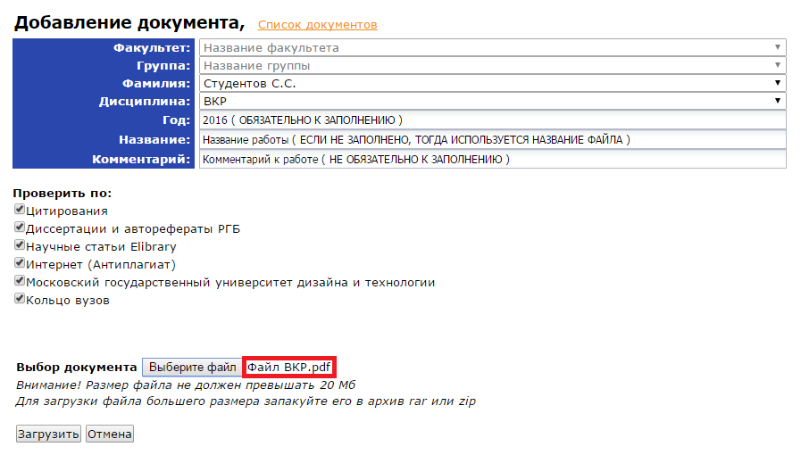
Если все сделано правильно, то в области выделенной красным Вы увидите название загружаемого файла для проверки на плагиат
Нажимаем кнопку Загрузить

Slide 33
При успешной загрузке документа, появится окно со следующим содержанием
Нажимаем кнопку OK

Slide 34
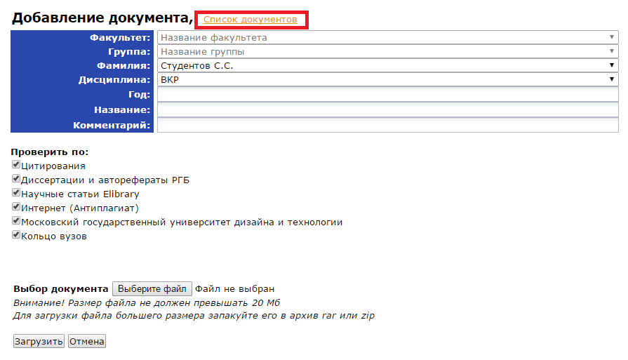
Для просмотра результата проверки, нажмите ссылку Список документов

Slide 35
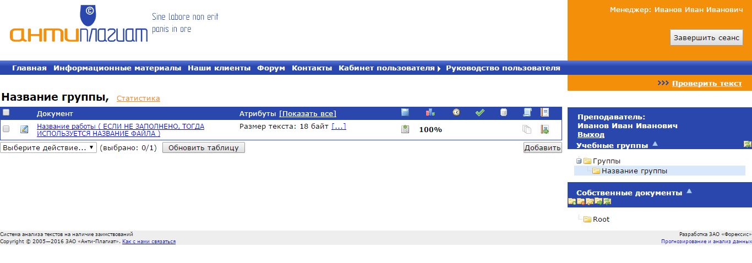
Список загруженных документов

Slide 36
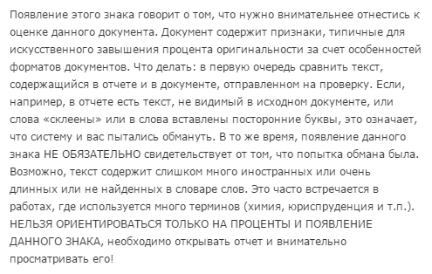
Описание кнопок и знаков списка загруженных докуменов
Данный цвет строки, говорит о том, что с документом что-то не в порядке.
Название документа, которое было указано при добавлении на проверку.
Ссылка открывает содержимое загруженного документа.
Данная кнопка открывает отчет о проверке.

Slide 37
Пример отчета о проверке

Slide 39
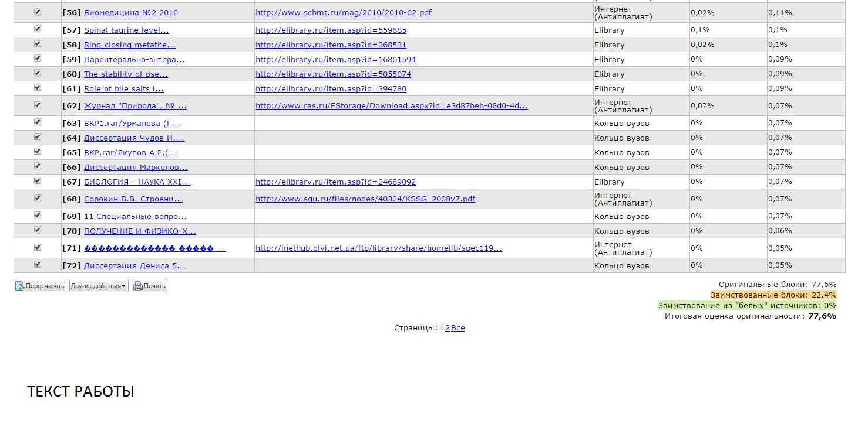

Slide 40
Возможные ошибки в работе с системой Антиплагиат

Slide 41
Ждем 10 секунд или обновляем страницу в браузере

Slide 42
Обновляем страницу в браузере

Slide 43
Спасибо за внимание

